Slide 1
GPO
Ondřej Šebela

Slide 2
Motivace
Představte si, že máte ve firmě 5000 počítačů a uživatelů.
Jaké máte možnosti, pokud budete chtít:
  instalovat aplikace jako Google Chrome, Java a pravidelně je aktualizovat
  zakázat ne-adminům spouštět CMD kromě úzké skupiny uživatelů
  do skupiny administrators na každém stroji přidat účet pepa
  povolit vybraná pravidla ve firewallu
  …
Jaké vás napadají výhody/nevýhody navrhovaných řešení?

Slide 3
Co jsou Group Policy
Systémové politiky
“GUI nadstavba registrů“
Obsahují tisíce nastavení, kterými můžeme měnit například:
    Konfiguraci služeb, úpravu nastavení systému, registrů, NTFS oprávnění, politik bezpečnosti a auditu, instalaci software, přihlašovací a odhlašovací skripty, přesměrování adresářů, nastavení IE, členství ve skupinách a mnoho dalších
Dají se použít jak pro konfiguraci lokálního stroje/uživatelů (viz PV175), tak v doménovém prostředí, kde slouží pro centralizovanou správu všech strojů a uživatelů

Slide 4
Princip fungování
Vytvořím v Group Policy Management konzoli GP objekty (GPO) s různými nastaveními pro uživatele a počítače
Uživatele a počítače roztřídím do OU
Na danou strukturu OU nalinkuji vytvořená GPO
Stroje/uživatelé na sebe aplikují nastavení z GPO a tím nakonfiguruji prostředí dle mých představ

Slide 5
Local vs Domain GPO
Local GPO
  Aplikují se pouze na daný počítač
  Uloženy v %SystemRoot%\System32\GroupPolicy
  Defaultně jsou nastaveny jen Security Settings
  Od Windows Vista lze aplikovat GPO na administrátory / ne-administrátory / konkrétní uživatele
  Pořadí zpracování: Local computer->Adminisrators/Non-Administrators->User-specific

Slide 6
Domain GPO
Vytvářeny a ukládány na doménových řadičích (SYSVOL adresář)
GPO je objekt (soubory) reprezentující námi vybranou sadu nastavení
Linkují se na AD strukturu = aplikují se na všechny uživatele/počítače v daném umístění
Computer část GPO se aplikuje na stroje, user část potom na uživatele v dané AD struktuře
Správa pomocí nástroje Group Policy Management Console (GPMC)

Slide 7
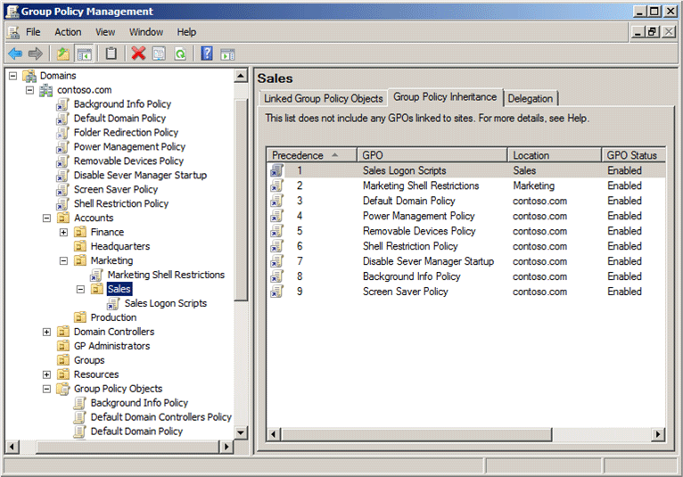

Slide 8
GPO settings
Nastavení v GPO je rozděleno do 2 částí podle toho, jaký typ objektů nastavuje:
  Computer configuration
    Nastavení počítače (bez ohledu na to, který uživatel s ním pracuje)
    Nastavení se aplikují pouze na účty počítačů
  User configuration
    Uživatelská nastavení (bez ohledu na to, ke kterému počítači se uživatel přihlašuje)
    Nastavení se aplikují pouze na účty uživatelů
Je tedy velice důležité, ze které sekce nastavení pochází a na jaký typ objektů se GPO aplikuje! Tedy pokud nalinkuji GPO s nastaveními v User configuration části na OU s počítači, tak na nich k žádným změnám nedojde
Notes:
Pokud mám v AD struktuře objekty skupin atd tak na ty se GPO nijak neaplikují!

Slide 9
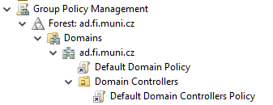
Výchozí doménové politiky
Default Domain Policy
  Aplikuje se na všechny uživatele i počítače v doméně (včetně DC)
  Definuje bezpečnostní nastavení (Account Policy - kerberos, password a account lockout policy)
  Nastavení v sekci Account Policy se dají definovat jen v GPO linkovaných na doménu!
  Nastavení hesla + lockout se však od Server 2008 dají definovat separátně pro uživatele i skupiny. Viz Fine-Grained Password Policies

Slide 10
Výchozí doménové politiky
Default Domain Controllers Policy
  Aplikuje se jen na DC
  Definuje základní pravidla zabezpečení, auditování a práv uživatelů (User Rights)
  (Best practice: neupravovat je, raději nalinkovat novou GPO)

Slide 11
Linkování GPO
Všechny GPO jsou uloženy v Group Policy Objects kontejneru a na AD strukturu se pouze linkují
Jednu GPO tedy mohu mít nalinkovanou na víc míst v AD
GPO je možné přilinkovat na úrovni
  Site
    Na všechny objekty v rámci lesa spadající do dané Site
    Neukazují se v „Linked Group Policy Objects“
    GPO je uložena na DC kde byla vytvořena (proto musí být stále dostupný!)
  Domain
    Pozor, nezdědí se na child domény
  OU
GPO nemohu linkovat na některé výchozí kontejnery jako Users, Computers
Na každé úrovni je možné přilinkovat libovolné množství GPO (aplikuje se však jen 999)

Slide 12
Nakonfigurování prostředí
Stáhněte si ze studijních materiálů tyto slajdy a 05_tools.zip
Vytvořte hierarchii organizačních jednotek (OU)
  Pocitace
    Klienti + přemístěte do ní computer účet klientského virtuálu
  Uzivatele
    Zamestnanci + v ní vytvořte uživatele xpepik a xbubla
PS
  New-ADOrganizationalUnit -Name Pocitace -Path "DC=ad,DC=local“
  New-ADUser -AccountPassword (ConvertTo-SecureString -AsPlainText 'Pass123.' -Force) -ChangePasswordAtLogon $false -Name xpepik -Enabled $true -PasswordNeverExpires $true -Path ‘ou=Zamestnanci,ou=Uzivatele,dc=ad,dc=local'
Notes:
PS ukázky je potřeba ještě upravit pokud obsahují cestu (dc=ad,dc=local), tak aby odpovídala vaší doméně

Slide 13
Nakonfigurování prostředí
Povolení funkce “Remote GPO Update”
  Pomocí GPMC konzole
    Otevřete sekci Starter GPOs (nechte je vygenerovat)
    Z GPO „Group Policy Remote Update Firewall Ports“ vytvořte novou GPO „Group Policy Remote Update“ a tu nalinkujte na celou doménu
  Pomocí PS
    V GPMC otevřete sekci Starter GPO a nechte je vygenerovat
    New-GPO -Name "Group Policy Remote Update" -StarterGpoName "Group Policy Remote Update Firewall Ports" | New-GPLink -target "dc=ad,dc=local" -LinkEnabled yes
Vynuťte na klientovi aplikování nové GPO skrze gpupdate /force (v CMD)
Otestujte remote update PS příkazem „Invoke-GPUpdate ipklienta -RandomDelayInMinutes 0“ (skrze GPMC má spoždění až 10 minut)
Notes:
PS konzoli s prikazem si nechte otevrenou..pozdeji se bude hodit

Slide 14
Nakonfigurování prostředí
Abychom se mohli na stroje přihlašovat přes RDP i ne-admin účty je potřeba přidat „Domain Users“ do „Remote Desktop Users“ skupiny
  Vytvořte GPO „RDP access for domain users“ a nalinkujte ji na vaši doménu
  V CC – Policies - Windows Settings – Security Settings – Restricted Groups – Add Group – Browse – Domain users – OK – This group is a member of – ADD – remote desktop users
Aby to fungovalo i u serverů, je potřeba ještě
  V CC – Policies - Windows Settings – Security Settings – Local Policies – User Rights Assignment – Allow log on through remote desktop services – přidat users,domain users
Vynuťte okamžité aplikování politiky pomocí (Invoke-GPUpdate ipklienta -RandomDelayInMinutes 0)
Notes:
CC = Computer Configuration
UC = User Configuration

Slide 15
Úkol
Na OU Pocitace nalinkujte GPO „Modify permissions for temp“, která nastaví skupině users modify práva na C:\temp
  CC -> Policies -> Windows Settings -> Security Settings -> File System
Na OU Uzivatele nalinkujte GPO „IE homepage is.muni.cz“ a nastavte v ní homepage IE na is.muni.cz
  UC -> Policies -> Administrative Templates -> Windows Components -> Internet Explorer -> Disable changing home page settings
Otestujte funkčnost GPO přihlášením jako xpepik na klientský stroj
  Vytvořte adresář C:\temp + updatujte politiky
V PS
  New-GPLink -Name „Modify permissions for temp“ -Target „ou=Pocitace,dc=ad, dc=local"

Slide 16
Dědičnost
Nastavení z GPO se aplikují na objekty v AD struktuře, na kterou byla GPO nalinkována včetně všech podúrovní tzn. dědí se podobně jako NTFS oprávnění
Zkontrolujte v GPMC na záložce Group Policy Inheritance u OU Pocitace, že je tam i Default Domain Policy, která je ale nalinkovaná o úroveň výš

Slide 17
Aplikace GPO
Foreground GP processing
  Computer části GPO se aplikují při každém startu počítače zapojeného do domény
    Aplikuje se pod účtem daného stroje
  User části GPO se aplikují při přihlášení doménového uživatele
    Aplikuje se pod účtem uživatele, který se právě přihlašuje
    Z DC se ale od června 2016 stahují pod účtem stroje! Viz MS16-072
Background refresh probíhá každých 90min +- 30 (nastavitelné)
  Defaultně se aplikují pouze změněné GPO (VersionNumber)
  Security politiky se aplikují každých 16 hodin ať se změnily či ne (každých 5minut na DC)
Ruční refresh
  Lokálně gpupdate /force (CMD) nebo vzdáleně Invoke-GPUpdate (Powershell)
Pozn.: ne všechna nastavení z GPO mohou být aplikována na pozadí (auditování, intalace software, přesměrování adresáře, mapování disků, skripty,..)
Notes:
VersionNumber se ukládá jako atribut GPC a v GTP v souboru GTP.ini

Slide 18
Pořadí zpracování GPO
Počítač/uživatel si vždy při zapnutí/přihlášení vytvoří seznam všech politik z OU, ve které se nachází jeho AD účet + GPO umístěných výše, seřadí je a začne na sebe aplikovat (Computer/User část dle jeho typu)
Pokud existují konfliktní nastavení v GPO na různých úrovních, tak vyhraje nastavení z GPO, která se aplikovala později
Pokud jsou konfliktní GPO na stejné úrovni, rozhoduje pořadí zpracování (hodnota Link Order – GPO s nejnižším číslem se aplikuje jako poslední == vyhrává)
  V GPMC záložka Linked Group Policy Objects

Slide 19
Pořadí zpracování GPO
GPO se aplikují v tomto pořadí přičemž platí, že poslední vyhrává:
  (Lokální politiky jsou-li nějaké a nejsou-li zakázány)
  Všechny GPO přilinkované na site, do které spadá IP adresa stroje
  Všechny GPO přilinkované na doménu, ve které se objekt nachází
  Všechny GPO přilinkované na všechny nadřazené OU
  Všechny GPO přilinkované přímo na OU ve které je uložen
  Enforce GPO jsou-li nějaké (ale o tom později)
Pořadí zpracování GPO ověřím v GPMC záložka Group Policy inheritance

Slide 20
Úkol
Vytvořte GPO „Read permission for temp“, která skupině Users nastaví u adresáře C:\temp read práva
Nalinkujte tuto GPO na OU Pocitace a updatujte na klientovi politiky
Zkontrolujte NTFS práva na C:\temp, změňte pořadí zpracování GPO, opět update a opět zkontrolujte
Na klientovi v CMD puštěné pod adminem vygenerujte příkazem gpresult /h report.html a otevřete jej (bude tam vidět, která GPO „vyhrála“)
V PS
  Set-GPLink -Name „Read permissions for temp“ -Target „ou=Pocitace,dc=ad, dc=local" -Order 1

Slide 21
Úkol pokračování
GPO „Read permission for temp“ nalinkovanou na OU Pocitace disablujte a nalinkujte ji na OU Klienti
Updatujte politiky na klientovi
Zkontrolujte NTFS práva na C:\temp
Disablujte „Read permission for temp“ na OU Klienti a opět updatujte politiky
PS
  Set-GPLink -name 'Read permission for temp' -LinkEnabled no -target 'ou=Pocitace,dc=ad, dc=local '

Slide 22
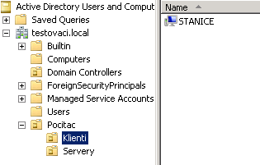
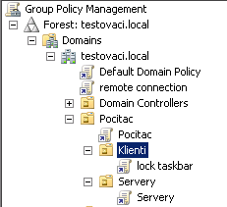
Umístění computer objektu STANICE
Struktura OU + nalinkované GPO
Na počítač STANICE se budou aplikovat GPO v tomto pořadí:
Lokální GPO (jsou-li nějaké a nejsou zakázané)
Default Domain Policy
Remote connection
Pocitac
Lock taskbar
A to pouze Computer Configuration část!
Proč se nebude aplikovat i GPO Servery?

Slide 23
Pořadí zpracování GPO 2.
Block inheritance
  Nastavuje se na OU
  Blokuje dědičnost všech politik uvedených hierarchicky výš od vybrané OU
Enforce inheritance
  Nastavuje se na GPO
  Vynutí aplikování vybrané GPO hierarchicky níž do všech OU, i kdyby byly cestou nějaká block inheritance
  Enforce GPO se navíc aplikují jako poslední! (v případě více enforced GPO platí, čím „výš“ tím silnější)
Ideálně nepoužívat
  Blokování dědění zakáže totiž i aplikování Default Domain Policy což je nutné řešit (enforce či nalinkování na danou OU)

Slide 24
Úkol
Povolte všechny disablované GPO
Zakažte dědění na OU Klienti
Updatujte politiky na klientovi a zkontrolujte NTFS práva na C:\temp
U GPO „Modify permissions for temp“ nastavte enforce a opět zkontrolujte
Nalinkujte GPO „Read permissions for temp“ na vaši doménu, nastavte enforce a opět zkontrolujte
V PS
  Set-GPinheritance -Target "ou=Klienti,ou=Pocitace,dc=ad,dc=local" -IsBlocked Yes
Tip: po každé úpravě kontrolujte záložku Group Policy Inheritance (nezapomeňte na refresh - F5)

Slide 25
GPO Scope – Security Filtering
Potom co klient získá seřazený seznam GPO, je začne postupně aplikovat pokud na to má právo
Ve výchozím nastavení mají členové skupiny Authenticated Users (všichni autentizovaní uživatelé i počítače) právo READ a APPLY GROUP POLICY na každou GPO
Security Filtering ideálně vůbec nepoužívat
Z DC se od června 2016 computer i user politiky stahují pod účtem stroje! Viz MS16-072
Princip: Objekt má/nemá právo na sebe GPO aplikovat
Pro: možnost granulárního aplikování GPO na konkrétní objekty
Proti: horší správa, debugging, právo se nevztahuje na konkrétní GPO link, ale na samotnou GPO tzn. projeví se na všech lincích!
  Deny oprávnění se nezobrazují v Security filtering u GPO
Druhy použití:
  Dám právo jen vybrané skupině účtů (odebráním práv Authenticated Users a přidáním vlastní skupině účtů)
  Zakázání přístupu vybrané skupině účtů (přidáním deny práva skrze záložku Delegation)
Notes:
http://gallery.technet.microsoft.com/scriptcenter/Purging-the-Kerberos-7ab3c0ce

Slide 26
Úkol
Zrušte všechny enforce a zákazy dědění
Na OU Zamestnanci nalinkujte GPO „IE homepage seznam.cz“ a nastavte v ní homepage IE na seznam.cz
  UC -> Policies -> Administrative Templates -> Windows Components -> Internet Explorer -> Disable changing home page settings
Ověřte pod xpepik, že se homepage změnil
Nastavte GPO „IE homepage seznam.cz“ tak, že xpepik jako jediný zaměstnanec v OU Zamestnanci bude mít jako homepage výchozí URL ve firmě, tedy is.muni.cz.
Ověřte pod uživateli xpepik i xbubla, že se aplikuje správně

Slide 27
Úkol
Co když se na klientský stroj přihlásí doménový administrátor?
  Na jakýkoli účet mimo scope politiky se politika neaplikuje = nebude mít nastaven žádný homepage. Ale nesouvisí to s tím, že je administrátor.
Jak docílit toho, že se GPO aplikuje pouze pokud se přihlásí někdo ze skupiny Domain Admins?
  V security filtering GPO vyhodím Authenticated Users a přidám jen skupinu Domain Admins (+ Domain Computers).
Co když se přihlásí lokální uživatel?
  Lokální účty nemají právo na sebe doménové politiky aplikovat.
Notes:
Pokud bych chtěl udělat nastavení na lok. uživatele tak mohu:
nakonfigurovat lokální politiky a pak je rozkopírovat do C:\Windows\System32\GroupPolicy

Slide 28
GPO Scope – WMI filtering
Princip: než se GPO aplikuje, tak se nejdříve ověří, že WMI dotaz získal odpověď
Pro: mohu vytvořit filtr prakticky na cokoli
Proti: může dost zpomalit zpracování GPO, filtr se nevztahuje na konkrétní GPO link, ale na samotnou GPO tzn. projeví se na všech lincích!
WMI filtry se ukládají v kontejneru WMI Filters a poté se linkují na GPO
Notes:
WMI EXPLORER http://blogs.technet.com/b/heyscriptingguy/archive/2014/09/13/weekend-scripter-the-wmi-explorer-tool.aspx
WMI CODE CREATOR http://deployhappiness.com/exploring-wmi-testing-group-policy-wmi-filters/
Vytvareni a testovani WMI dotazu https://4sysops.com/archives/wbemtest-part-2-wmi-queries/
https://www.simple-talk.com/sysadmin/general/group-policy-and-wmi,-a-wonderful-combination/
http://deployhappiness.com/series/the-wonderful-world-of-wmi/
Ukazka step-by-step http://www.howtogeek.com/138801/geek-school-using-powershell-to-get-computer-information/
ziskani CPU,RAM,.. vytizeni http://gallery.technet.microsoft.com/scriptcenter/Powershell-Script-to-Get-78687c5e

Slide 29
GPO Scope – WMI filtering
WMI dotazovací jazyk (WQL) má podobnou syntaxi jako SQL.
  Test na jméno stroje
  SELECT * FROM Win32_ComputerSystem WHERE Name LIKE “%SIRENE%”
  Test na aktuální den v týdnu (projde jen o víkendu)
  SELECT * FROM Win32_LocalTime WHERE DayOfWeek > 5
  Test zda se jedná o 64b OS
  SELECT * FROM Win32_Processor WHERE AddressWidth = '64'
  Test zda se jedná alespoň o OS Windows Vista či Server 2008
  SELECT Version FROM Win32_OperatingSystem WHERE Version >= ‘6’
  Test na volné místo (10MB) a NTFS file systém
  SELECT * FROM Win32_LogicalDisk WHERE Name = "C:" AND DriveType = 3 AND FreeSpace > 10485760 AND FileSystem = " NTFS"
V PS otestuji
  Get-WmiObject -Query 'SELECT * FROM Win32_ComputerSystem WHERE Name LIKE "%SIRENE%"'
Notes:
WMI EXPLORER http://blogs.technet.com/b/heyscriptingguy/archive/2014/09/13/weekend-scripter-the-wmi-explorer-tool.aspx
WMI CODE CREATOR http://deployhappiness.com/exploring-wmi-testing-group-policy-wmi-filters/
Vytvareni a testovani WMI dotazu https://4sysops.com/archives/wbemtest-part-2-wmi-queries/
https://www.simple-talk.com/sysadmin/general/group-policy-and-wmi,-a-wonderful-combination/
http://deployhappiness.com/series/the-wonderful-world-of-wmi/
Ukazka step-by-step http://www.howtogeek.com/138801/geek-school-using-powershell-to-get-computer-information/
ziskani CPU,RAM,.. vytizeni http://gallery.technet.microsoft.com/scriptcenter/Powershell-Script-to-Get-78687c5e

Slide 30
Administrative Templates
Provádějí změny v chráněné části registrů (ne-admin uživ. nemohou měnit)
  HKEY_LOCAL_MACHINE\Software\Policies
  HKEY_LOCAL_MACHINE\Software\Microsoft\Windows\CurrentVersion\Policies
  HKEY_CURRENT_USER\Software\Policies
  HKEY_CURRENT_USER\Software\Microsoft\Windows\CurrentVersion\Policies
GPO aware aplikace + systém se dívají do těchto cest a dle případných nastavení upravují své nastavení
Do Windows XP/Server 2003
  Definice v textovém souboru s koncovkou ADM (pro každý jazyk jeden)
  ADM šablony se kopírují do každé GPO kde jsou použity (bobtnající SYSVOL)
Od Windows Vista/Server 2008
  Definice šablon pomocí univerzálního XML formátu
  ADMX šablony jsou uloženy v %SystemRoot%\PolicyDefinitions
  Zadefinované změny se ukládají v souboru registry.pol, který se poté aplikuje na klientech
Notes:
ADM šablony
obsahují jak nastavení, tak UI pro GPMC
jsou uloženy v C:\Windows\inf
ADMX
Xml formát kde se jedna šablona skládá ze dvou částí (adml,admx)
Adml obsahuje text (jeden soubor pro každý jazyk)
Admx pak obsahuje nastavení (klíče registru včetně hodnot)
Jak se zbavit ADM šablon z GPO http://blogs.technet.com/b/askpfeplat/archive/2012/03/14/central-store-and-adm-removal-q-amp-a-with-an-updated-script.aspx
HKEY_LOCAL_MACHINE\Software\Policies
HKEY_LOCAL_MACHINE\Software\Microsoft\Windows\CurrentVersion\Policies
HKEY_CURRENT_USER\Software\Policies
HKEY_CURRENT_USER\Software\Microsoft\Windows\CurrentVersion\Policies
Registry pol viewer https://sdmsoftware.com/gpoguy/free-tools/library/registry-pol-viewer-utility/

Slide 31
Administrative Templates
  Šablony se dají vytvořit ručně či nástroji jako admxmigrator
Někteří výrobci poskytují tyto šablony pro snadnou správu svých aplikací (MS Office, Google, Adobe,..)
Managed vs Unmanaged nastavení
  Managed
    Při vypadnutí uživatele | stroje ze scope politiky se změny ztratí
    4 registry cesty viz předchozí slajd
  Unmanaged
    Změny jsou trvalé (i při vypadnutí ze scope politiky nastavení zůstanou)
    Standardně jsou v GPMC skryty (filter options – managed – no)

Slide 32
Administrative Templates
I do systémů Vista/Server 2008 a novějších mohu přidat i staré ADM šablony
  Skrze GPMC konzoli. Zobrazí se poté v Administrative templates - Classic Administrative Templates (ADM).
Pokud vytvořím politiku v OS Server 2003 a poté provedu povýšení domény na Server 2008 v GPT části GPO zůstanou i adm soubory!
  Řešením je buď vytvořit politiky znovu (import nastavení nepomůže protože se importují i adm soubory). Nebo v GPO pravým na AT a Add/Remove Templates…a odebrat staré templates.
Jak se zbavit bugu u filtrování AT (nic to nenajde)?
  Přepnutím klávesnice na anglickou ☺
Změny nadefinované v AT části GPO se ukládají v adresáři dané politiky v souboru Registry.pol (GPT část)

Slide 33
ADMX Central Store
  Standardně když konfigurujete GPO, tak v Administrator Templates sekci vidíte jen šablony, které jsou uloženy na vašem stroji. Tzn. složitá aktualizace, distribuce a konzistence šablon v doménovém prostředí
  Central store je adresář v SYSVOL, který slouží jako centrální úložiště pro všechny admx šablony používané v dané doméně. Tzn. výše zmíněné problémy odpadají
  Vytvořím jej prostým zkopírováním adresáře C:\Windows\PolicyDefinitions do C:\Windows\SYSVOL\sysvol\jmenodomeny\Policies\
Jakmile je vytvořen, GPMC automaticky zobrazí šablony z něj namísto lokálního umístění

Slide 34
Úkol
Dejte Edit u jakékoli GPO a podívejte se na část Administrative Templates (retrieved from local machine)
Stáhněte ADMX templates pro Google Chrome z ISu či zde
Na serveru1 vytvořte ADMX Central Store zkopírováním adresáře C:\Windows\PolicyDefinitions do C:\Windows\SYSVOL\sysvol\FQDN\Policies
Zkopírujte do Central Store nové ADMX šablony pro Chrome
  Obsah en-US (chrome.adml) do en-US a chrome.admx přímo do PolicyDefinitions
Opět si otevřete nastavení nějaké GPO a zkontrolujte část Administrative Templates (retrieved from central store) a ověřte, že je dostupný nový template

Slide 35
Preferences
Rozšiřují možnosti doménových GPO
Dostupné od Windows Vista
Obsahují nepovinná nastavení (uživatelé mohou změnit)
Mapování disků, systémové proměnné, úprava registrů, power options, start menu options, printers, scheduled tasks, kopírování souborů, ..
Item-level targeting
Remove this item when it is no longer applied
Rozdíly mezi Create, Delete, Replace, Update akcemi
Pozn. nepoužívat pro vytváření user účtů!
Notes:
Pozor při vytvareni uziv. uctu skrze preference..heslo se uklada v GPT jako plaintext (kodovane pomoci base64) takze snadno zjistitelne!

Slide 36
Úkol
Vytvořte GPO „Share Temp“ a nalinkujte ji na OU Klienti
V Preferences v ní nastavte nasdílení adresáře C:\temp
Otestujte na klientovi
Povolte v „Apply Once and do not reapply“, zrušte ručně nasdílení adresáře a znovu GPO aplikujte
Podívejte se na možnosti „Item-level targeting“
Notes:
Při sdílení adresářů skrze GPO Preference se bohužel nedají nastavit i share práva

Slide 37
Rozdíly mezi Preferences a Policy
Nastavení definovaná v Policy části zakáží i odpovídající interface v konfigurované app (je-li GPO aware)
Pokud objekt vypadne ze scope GPO:
  Klíče v registrech měněné nastaveními v Policy se vrátí na původní hodnoty
  Klíče měněné nastaveními v Preferences zůstanou tak jak jsou (pokud nepoužiji „remove this item when it is no longer applied“)
Pokud provedu nastavení v Policy, ve skutečnosti se nezmění odpovídající klíče v registrech, systém pouze použije nastavení z GPO více zde
Policy se dají definovat v lokálních i doménových GPO, Preferences pouze v doménových
Notes:
Proto Policy mohu použít pouze pro nastavení group policy aware aplikací

Slide 38
Úkol
Jak byste docílili toho, že na klientovi bude pokaždé jako homepage v IE stránka is.muni.cz? Tzn. ať už se přihlásí jakýkoli doménový uživatel.

Slide 39
Loopback Processing
Pro stroje kde chceme konzistentní prostředí bez ohledu na to, kdo se přihlásí
Z GPO aplikovaných na stroj se kromě Computer Configuration části začne aplikovat i User Configuration
Při přihlášení uživatele na stroj s loopbackem se u:
  Merge – stáhne seznam uživatelových GPO, následně znovu seznam pro počítač, zařadí se za seznam GPO pro uživatele a postupně se vše aplikuje. Pokud dojde ke konfliktu některých nastavení, tak "vítězí" nastavení z GPO linkované na počítač
  Replace – uživatelovy GPO vůbec nestahují. Seznam uživatelových GPO je nahrazen seznamem GPO linkovaných na daný stroj, přičemž User Conf. část politik se aplikuje pod účtem uživatele

Slide 40
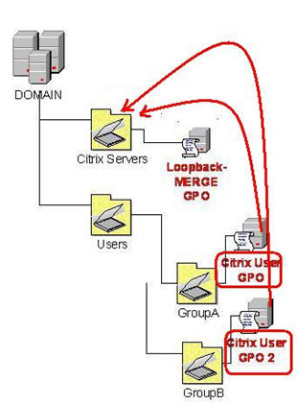
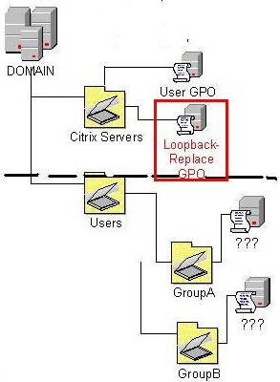
Převzato z http://ibrahim.wikia.com/wiki/Article_of_the_Week:_Active_Directory_Integration_With_Citrix_-_GPO_Loopback_Processing
Notes:
Na citrix server se přihlásí uživatel z OU groupA či GroupB

Slide 41
Loopback Processing
Computer Configuration -> Policies -> Administrative Templates -> System -> Group Policy -> Configure User Group Policy loopback processing mode
Stroj, na který je GPO s user. conf. nastaveními aplikována musí mít na GPO alespoň READ (od Server 2008) a uživatel, který se přihlašuje musí mít na této GPO právo APPLY, jinak GPO nebude aplikována!
Jakmile povolím, tak se začne aplikovat User Configuration část z každé politiky aplikované na daný stroj
Notes:
RSOP může ukazovat, že se politiky neaplikovaly pokud obsahují jen User Conf.
Loopback nemusím povolit v GPO linkované přímo na OU se strojem

Slide 42
Úkol
Zajistěte, aby jakýkoli uživatel, který se přihlásí na klienta, měl jako homepage v IE is.muni.cz
  Vytvořte GPO „Enable LoopBack - merge“, která povolí loopback v merge módu a nalinkujte na OU Klienti
  Vytvořte novou GPO „Loopback_IE homepage is.muni.cz“ se shodným nastavením jako má „IE homepage is.muni.cz“ a nalinkujte ji na OU Klienti
Jak zajistíte výjimku z tohoto pravidla pro uživatele xbubla?
  Dám mu deny právo na aplikování GPO „Loopback_IE homepage is.muni.cz“ linkované na OU Klienti (pozor projeví se i v GPO linkované na OU Uzivatele)
Proč jsem nemohl nalinkovat rovnou GPO „IE homepage is.muni.cz“ a v ní jen upravit oprávnění?
  Modifikuje se vždy daná GPO ne jen link tzn. xpepik by měl jako homepage seznam.cz
Otestujte na klientovi oba úkoly pod účtem xpepik

Slide 43
Úkol
Zajistěte, aby jakýkoli uživatel, který se přihlásí na klienta, měl jako homepage v IE is.muni.cz
  Vytvořte GPO „Enable LoopBack - merge“, která povolí loopback v merge módu a nalinkujte na OU Klienti
  GPO „IE homepage is.muni.cz“ nalinkujte na OU Klienti
Jak zajistíte výjimku z tohoto pravidla pro uživatele xbubla?
  Dám mu deny právo na aplikování GPO „IE homepage is.muni.cz“ linkované na OU Klienti (pozor projeví se i v GPO linkované na OU Uzivatele, což ale nevadí)
Jak zajistíte, že pouze členové skupiny Ucetni budou mit na klientovi vždy is.muni.cz jako homepage
  Proč nemohu nalinkovat GPO „IE homepage is.muni.cz“ a v ní jen upravit oprávnění?
    Modifikuje se vždy daná GPO ne jen link tzn. bych ovlivnil chování GPO na OU Uzivatele
Otestujte na klientovi oba úkoly pod účtem xbubla

Slide 44
Kontrolní otázky
Když chci naprosto konzistentní prostředí ať už se přihlásí kdokoli, použiji merge či replace mód Loopback Processingu?
  Replace
Projeví se nějak zapnutý loopback i na lokálních uživatelích?
  Ne. Nastavení lokálních uživatelů mohu měnit pouze lokálními politikami. Mohu ale udělat požadovaná nastavení no vybraném stroji (pro vybraného lok. uživatele), poté je vykopírovat na sdílenou složku a udělat logon skript, který je skopíruje do C:\Windows\System32\GroupPolicyUsers\SID_lok.uzivatele
Na OU obsahující počítač PC1 jsou nalinkovány dvě GPO. První je enforce a nastavuje bílou plochu. Druhá zapíná loopback processing a zároveň nastavuje zelenou plochu. Jakou plochu bude uživatel mít po přihlášení na PC1? (Nastavení plochy je v user. conf. části.)
  Bílou. Jelikož je zapnut loopback, vytvoří se seznam politik s user. conf. částí kde enforce politiky budou na konci = přebijí ostatní.

Slide 45
Hledání konkrétního nastavení v GPO
Pro hledání politik je možné použít zabudovaný search v GPMC
  Mohu tak najít politiky které mají např. zadefinovaný nějaký startup script
Mohu použít filter v Administrative Templates
  Online vyhledávání dostupných nastavení GPO
  Mohu si stáhnou xls se všemi dostupnými GPO a prohledávat ten

Slide 46
Rekapitulace
GPO mají nastavení zvlášť pro stroje a uživatele
GPO se dají linkovat na sajtu, doménu, OU
GPO se dědí shora dolů
  Mohu ovlivnit pomocí block inheritance a enforce
Na koho se bude GPO aplikovat mohu ovlivnit pomocí security a WMI filtrování
Chci-li vytvořit konzistentní prostředí či prostě na stroj aplikovat nastavení z User Conf. části GPO použiji loopback processing

Slide 47
Struktura GPO
GPO se skládají ze dvou částí GP Container (GPC) a GP Template (GPT)
GPC je objekt v AD uložený v ADUC\System\Policies\{GUID} obsahující atributy jako GUID, versionNumber, status, ... S touto částí GPO manipuluji v GPMC konzoli
GPT je kolekce souborů uložená v %SystemRoot%\SYSVOL\FQDN\Policies\{GUID}, která obsahuje výsledné konfigurační soubory, které si klienti stahují a poté aplikují

Slide 48
Úkol
Prohlédněte si GPT i GPC politiky „IE homepage is.muni.cz“
  Pro rychlé dohledání GUIDu můžete použít PS příkaz Get-Gpo –name „IE homepage is.muni.cz“
Zejména soubor GPT.ini a Registry.pol

Slide 49
Obsah GPT části
Adm (pokud byla politika vytvořena v Server 2003)
Group Policy
  Obsahuje GPE.ini, který obsahuje seznam GUIDů pro každé CSE odkazované v GPO
Machine
  Applications
  Microsoft
  Preferences
  Scripts
  Registry.pol (nastavení z AT sekce)
User (to samé jako Machine)
GPT.ini (soubor obsahující číslo verze politiky,+1)
Každé CSE vytváří jiný soubor pro svá nastavení

Slide 50
GPO replication
GPC a GPT se replikují zvlášť (proto může nastat problém, kdy stanice vidí v AD novou GPO (GPC), ale GPT ještě není v SYSVOL (Policy processing error)) nebo víc adminů modifikuje stejnou GPO ale na různých DC
Replikace GPC v rámci Site probíhá v řádech sekund a mezi více Site dle aktuálního nastavení inter-site replikace
GPT je replikováno v rámci replikace SYSVOLu
Od Server 2008 replikace skrze DFS dříve FRS
Editace GPO se standardně dělá na DC s PDC Emulator rolí
Notes:
Gpotool pro kontrolu verze GPT a GPC vybrané GPO

Slide 51
Slow link detection
Procesy | Aplikování při zjištění pomalé linky | Dá se změnit?
Zpracování zásad registru | Ano | Ne
Nastavení Internet Explorer | Ne | Ano
Politiky instalování SW | Ne | Ano
Politiky přesměrování adresy | Ne | Ano
Skripty | Ne | Ano
Politiky zabezpečení | Ano | Ne
Internet Protocol Security (IPSec) | Ne | Ano
Politiky bezdrátových sítí | Ne | Ano
EFS Recovery | Ano | Ano
Politiky diskových kvót | Ne | Ano

Slide 52
Co je potřeba brát v potaz při aplikování GPO
GPO linkované na sajtu, doménu, či OU a jestli jsou povolené
Zdali je GPO enforced
Zdali je někde block inheritance
Security & WMI filtering
Samotná hodnota nastavení (Enable | Disable | Not configured)
(Preferences targeting)
Loopback policy processing
Slowlink detection
User politiky se aplikují pod účtem uživatele Computer pak pod účtem stroje

Slide 53
CSE (Client Side Extension)
CSE jsou knihovny dll (System 32), které aplikují stažená „surová data“ (GPT část) doménových politik na daný stroj
O různé části GPO se starají různé CSE (Security CSE, Group Policy Drive Maps CSE,…)
Seznam CSE je uložen v HKLM\Software\Microsoft\Windows NT\CurrentVersion\Winlogon\GPExtensions
Pokud by chyběla nějaká knihovna či byl poškozen registr, tak politiky které zpracovává se nemohou aplikovat!
Notes:
Každé CSE má vlastní GUID pro jednoznačnou identifikaci (tento GUID je uložen jak v GPT = GPE.ini tak v GPC = gPCMachineExtensionNames, gPCUserExtentionNames)

Slide 54
Zpracování GPO (stroj)
Počítač najde DC a přihlásí se k němu. Pro úspěšné přihlášení musí být povolené následující porty. UDP 53 (DNS), UDP a TCP 389 (LDAP), TCP 135 (RPC Portmapper), UDP 88 (Kerberos)
Počítač zjistí zda je na pomalé lince (Slow Link Detection). Pomocí NLA (network location awareness )(dříve ICMP paketů)
Pomocí LDAPu zjistí jaké GPO jsou nalinkovány na OU, doménu, sajtu. Z těchto odpovědí si vytvoří seznam všech GPO které jsou na něj aplikovány
Pomocí LDAPu pošle počítač otázku na seznam WMI filtrů na všechny GPO, které našel + si požádá o atributy jako je cesta ke GPT, číslo verze GPC, gpCMachineExtensionNames a gpCUserExtensionnames attribut.
Počítač se pomocí SMB (port TCP 445) připojí k SYSVOLu a přečte si GPT.INI pro každou GPO která se na něj aplikuje

Slide 55
Zpracování GPO (stroj)
Group Policy process začne porovnávat verzi GPO v SYSVOLu s verzí GPO kterou má lokálně uloženou (HKEY_LOCAL_MACHINE\SOFTWARE\Microsoft\Windows\CurrentVersion\Group Policy\History)
(Pokud se verze GPO nezměnila je přeskočena. V GPO se dá nastavit aby se toto nedělo a politiky se aplikovali pokaždé i když nenastala změna. Toto se dá vynutit i přes CMD pomocí příkazu gpupdate /force)
CSE (Client Side Extension) zjistí zda má dostatečná práva na všechny GPO, které se mají aplikovat. Pokud ne dané GPO je vyhozeno ze seznamu. Pokud je na GPO nastaveno Enforced (vynucené) je v tomto kroku přeneseno na konec seznamu. Tzn. že nastavení z tohoto GPO vždycky vyhrají pokud nastane nějaký konflikt.
CSE začne zpracovávat jednotlivá GPO (přesněji stažené GPT soubory)
Po každém zpracovaní GPO, CSE zaloguje RSoP (Result of Policy) přes WMI do CIMOM databáze

Slide 56
Starter GPOs
Od Windows Server 2008
Sada read-only politik s nadefinovanou sadou nastavení
Mohou sloužit jako základ pro nové politiky
Nové Starter GPO mohou obsahovat pouze nastavení z Administrative Templates
Změny provedené v Starter GPO se neprojeví v politikách už vygenerovaných
Popis EC a SSLF zde

Slide 57
Ladění GPO GPMC
Group Policy Results
  Pro vybraný počítač a uživatele zobrazí, výsledek aplikování GPO. Chci-li výsledky i pro uživatel, je nutné, aby se na vybraném stroji alespoň jednou přihlásil (jinak není co zobrazovat).
Group Policy Modeling
  Group Policy Modeling, na rozdíl od předchozího aplikaci politik pouze simuluje a jedná se především o nástroj pro prověření nového nastavení před jeho nasazením do ostrého prostředí.

Slide 58
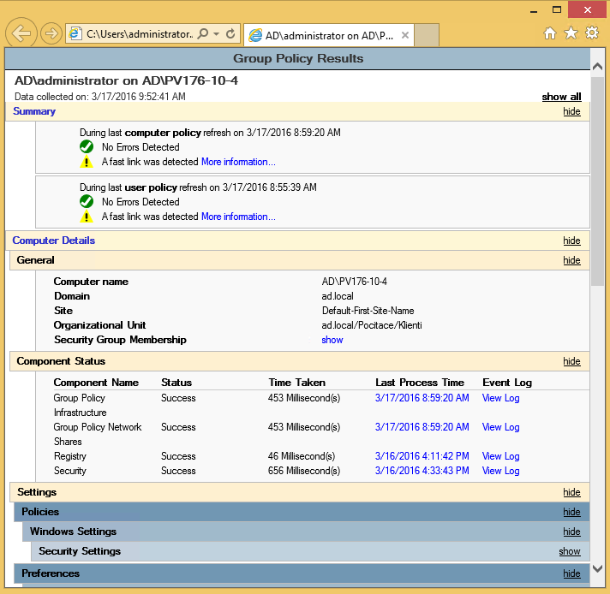
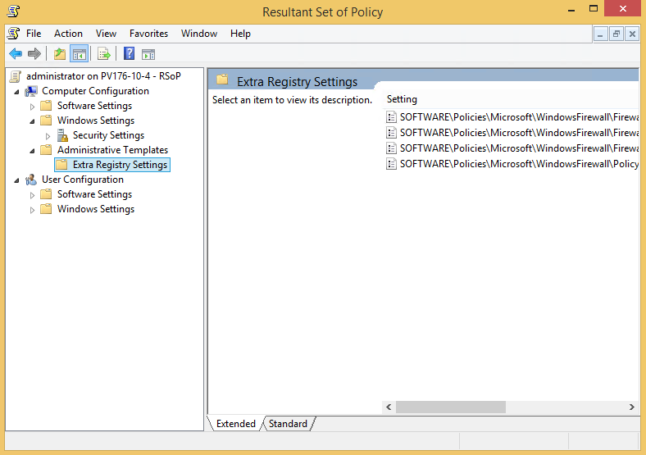
Ladění GPO klient
Příkaz gpresult.exe
  Slouží k vygenerování výsledku posledního aplikování GPO na daném stroji. Umí i export do html atd viz gpresult /?.
Resultant Set of Policy (RSOP.msc)
  V mmc konzoli podobné té, ve které se definují GPO zobrazí pouze ta nastavení, která jsou politikami nějak modifikována

Slide 59
Úkol
Vytvořte GPO s FW výjimkami potřebnými pro správnou funkčnost Group Policy Results na všech klientech v doméně (použijte Starter GPO „Group Policy Reporting Firewall Ports“)
Otestujte zobrazením výsledků GP Results z klienta
Na klientovi, kde jste přihlášení pomocí doménového účtu
  Spusťte v CMD gpresult /F /H result.html a ten pak otevřete
  Spusťte RSOP.msc

Slide 60
Ladění GPO
Event Viewer
  System – zdroj Group Policy
  Applications and Services Logs\Microsoft\Windows\GroupPolicy\Operational
  Sledování konkrétního zpracování GPO User/Computer (pomocí ActivityID)
    V logu najít záznam GPO který nás zajímá a v XML – friendly view zkopírovat hodnotu ActivityID
    Použít dané ID v PS skriptu Get-GPEventByCorrelationID.ps1
    Vytvořit Custom view. Jako xml query použít <QueryList><Query Id="0" Path="Application"><Select Path="Microsoft-Windows-GroupPolicy/Operational">*[System/Correlation/@ActivityID='{sem vlozit ACTIVITYID}']</Select> </Query></QueryList>
Notes:
Pozor pro computer zpracovani gpo a user jsou ruzne ID

Slide 61
Ladění GPO
PolicyReporter
Po zapnutí debug logování zpracování GPO umožňuje snadné procházení vygenerovaného logu
  Zapnutí logování se provede vytvořením registry záznamu HKLM\SOFTWARE\Microsoft\Windows NT\CurrentVersion\Diagnostics - GPSvcDebugLevel (DWORD 0x30002)
  Jak pracovat s GPSVC.log
Gplogview.exe
Umožňuje realtime monitorování zpracování GPO (-m)
Umožňuje vyexportovat event logy do souboru
  I dle ActivityID (gplogview.exe –a ActivityID –o log.txt)
GPMonitor.exe
Dostupný v Windows Server 2003 Resource Kit Tools
Logy ze strojů zasílá na centrální úložiště kde mohou být dále spravovány

Slide 62
Úkol
Z 05_tools.zip extrahujte GPLogView a PolicyReporter
Zapněte na klientovi skrze GPO nebo importem ‘zapnuti debug logovani gpo.reg’ debug logování GPO
Restartujte klienta, nainstalujte PolicyReporter a prohlédněte si log
Spusťte GPLogView na klientovi v admin CMD s parametrem –m
  V jiném CMD okně spusťte gpupdate /force a sledujte výstup
Spusťte s parametrem –h –o report.html a prohlédněte výsledek
Notes:
Vysvetlivky k gpsvc logu http://blogs.technet.com/b/askds/archive/2015/04/17/a-treatise-on-group-policy-troubleshooting-now-with-gpsvc-log-analysis.aspx

Slide 63
Ladění GPO
Zapnutí debug logů - CC\AT\System\Group Policy
Dcgpofix (utilita pro obnovení Default domain policy a Default domain controllers policy)
HKLM\software\microsoft\windows\currentversion\group policy
Gpotool.exe (nástroj pro kontrolu konzistence verze GPT a GPC)
Má klient správný DNS, IP, existují SRV záznamy pro DC,..?
Politika, která používala nějaký WMI filtr se po jeho smazání přestane aplikovat (je potřeba zrušit WMI filtrování na dané GPO)
Je na klientovi správný čas? Pokud nesedí o víc jak 5min tak se klient neautentizuje (Kerberos) = nestáhne politiky
Notes:
http://blogs.technet.com/b/askds/archive/2015/04/17/a-treatise-on-group-policy-troubleshooting-now-with-gpsvc-log-analysis.aspx

Slide 64
Operace s GPO
Copy (ACL, Group Policy Objects)
Back Up (links, permissions,files)
Restore From Backup
Import Settings
  neimportuje linky ani oprávnění
  Používá se u non-trusted domén kde se nedá použít copy-paste
Save Report
Delete (smaže GPO a všechny linky)
Rename (linky jsou zachovány protože používají GUID)
Link Enabled (mohu zakázat tento link – na výkon to ale vliv nemá)

Slide 65
Operace s GPO
Povolení/zakázání Computer/User části GPO
  Motivace – větší rychlost zpracování politik => spokojenější uživatelé.
Povolení/zakázání GPO
Delegace oprávnění na GPO
  Kteří uživatelé nebo skupiny mají oprávnění s politikou nakládat.
  Využije se především ve větších prostředích, kde se uplatňuje více úrovní správců

Slide 66
Delegování oprávnění na GPO
Metody | Vytvořit GPO v doméně | Editovat / mazat GPO | Linkovat GPO na kontejner | Použít reportovací nástroje
Členství ve skupině Group Policy Creator Owners či explicitní právo CREATE GPO | Y | N | N | N
Přiřazení práva EDIT na GPO | N | Y | N | N
Delegování práva Link GPOs to Container | N | N | Y | N
Delegování práva pro užití RSOP/Modeling Wizard | N | N | N | Y

Slide 67
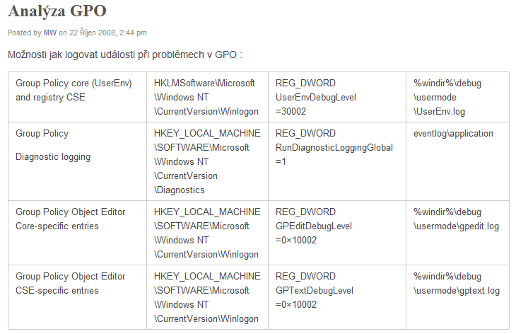

Slide 68
Naming conventions
OU pojmenovávat krátkými stručnými, ale výstižnými názvy
Rozmyslet se jestli OU budou rozděleny dle geografické či organizační struktury
Používat konzistentní pojmenování (desktop==workstation)
GPO pojmenovávat dle struktury OU na kterou jsou linkovány př. Pocitace_Zamestnanci_Ucetni) z vrchu – dolů (kvůli přehlednosti i v rsop..) nebo dle užití dané GPO
Ve jméně zbytečně nepoužívat slova jako politika, GPO

Slide 69
Best Practices
Aplikovat GPO pokud možno na co nejvyšší úrovni
  maximálně využívat dědičnost
Neupravovat defaultní politiky, ale vytvořit nové
Omezit množství skupinových politik
  Každá konfigurační změna by měla být ideálně v nejvýše jedné GPO
  Vhodné spíše kvůli přehlednosti než rychlosti zpracování
Pomalost zpracování je než počtem gpo způsobena: spouštěním skriptů, mapování tiskáren, disků případně používáním wmi filtrů (raději používat item level targeting pokud je to možné)
Dodržovat jmenné konvence názvů GPO
Skupinové politiky aplikujte na Site pouze v případě , že se vztahují opravdu k rozsahu Site a ne k doménám

Slide 70
Best Practices
Vyvarovat se použití Block inheritance a Enforce inheritance
Typicky 80% politik bude obsahovat většinu nastavení a bude statických a 20% bude obsahovat specifická nastavení, která se budou měnit častěji (monolitic vs functional approach)
Pokud mám nějaká nastavení, která se často mění, je lepší pro ně vyhradit samostatnou GPO (aby se nemusely při každé změně aplikovat i nastavení která se v rámci té GPO nezměnily)
Zakázat user/computer část GPO pokud se nepoužívá
Pokud máte Software Assurance používejte Advanced Group Policy Management (verzování GPO,..)
U používání security filtrování používat raději skupiny než samotné uživatelské účty (neodstraňovat úplně authenticated users, ale jen odebrat právo apply group policy, jinak bude politika Inaccesible)
Stroje administrátorů mít v samostatné OU
Mít testovací OU s testovacími GPO
Zálohovat ☺

Slide 71
Užitečné odkazy
Group Policy Planning and Deployment Guide
Administrative templates
Troubleshooting (2)
Jak použít WPA pro vyřešení pomalého zpracování GPO (supr)
Podrobné info k GPO Preferences
http://channel9.msdn.com/Events/TechEd/NorthAmerica/2014/WIN-B328#fbid=?hashlink=fbid zajímavé video
https://technet.microsoft.com/cs-cz/library/dn581922.aspx souhrn

Slide 72
GPO novinky v Win8 & Server 2012
Gpupdate přímo v GPMC konzoli
Vylepšené Group Policy Results v GPMC konzoli
Nové Starter GPOs
Pro Win8.1 je automaticky posunuto zpracování logon skriptů o 5 minut
Nové podrobnější záznamy v Event Logu
  ID 4257 GP policy download start
  ID 5257 GP policy download end
  …
Nové možnosti logování zpracování GPO dostupné v GPO ☺
Group Policy Caching odkaz
Fine Grained Policy odkaz
Další zde
Notes:
Pozor čas ukazovaný v Group Policy Results neukazuje čas potřebný pro LDAP dotazy

Slide 73
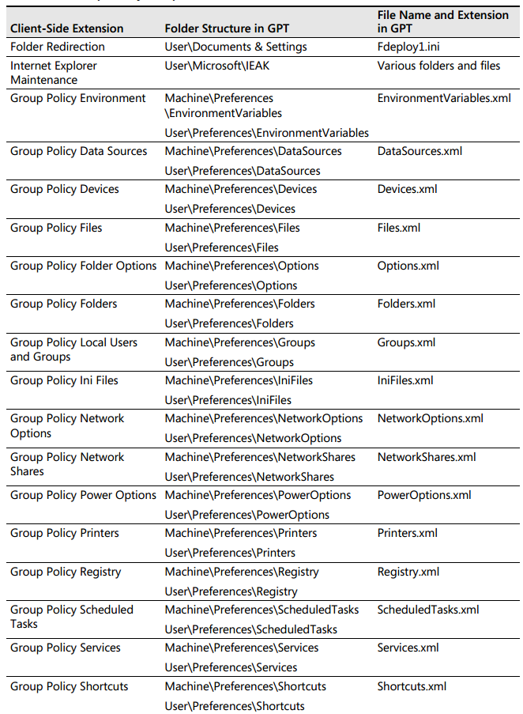
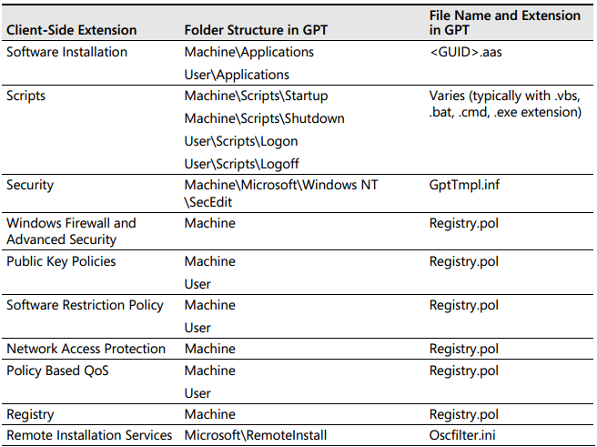
Ukázka některých souborů CSE nastavení
Převzato z Group Policy Resource Kit Server 2008

